Slide 1
《浏览器原理》观后笔记(webkit)
FengShengqing
YouDao WebFront
总走弯路，是因为不知道捷径

Slide 2
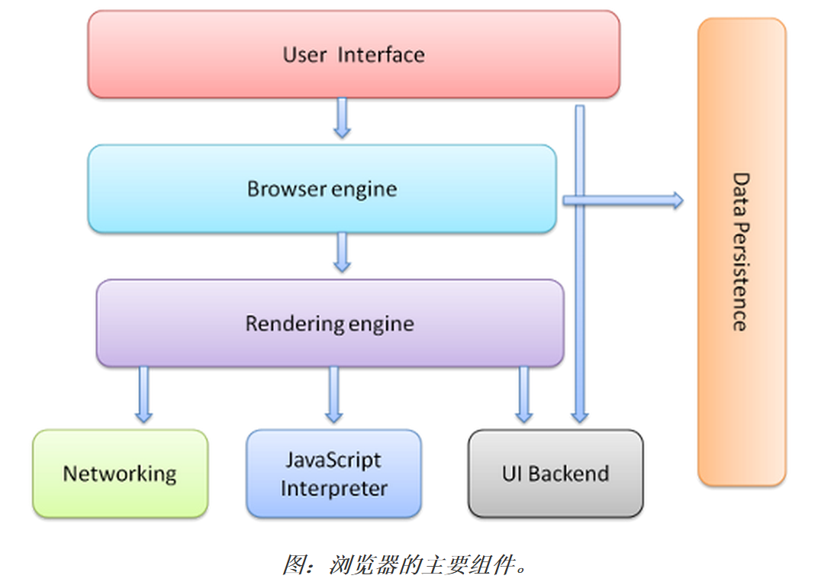
YouDao WebFront
总走弯路，是因为不知道捷径

Slide 3
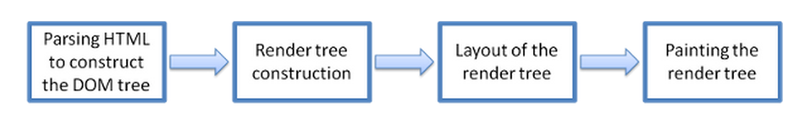
Rendering engine
Rendering engine一开始会从网络层获取请求文档的内容，内容的大小一般限制在 8000 个块以内。
这是一个渐进的过程。为达到更好的用户体验，呈现引擎会力求尽快将内容显示在屏幕上。
它不必等到整个 HTML 文档解析完毕之后，就会开始构建呈现树和设置布局。
在不断接收和处理来自网络的其余内容的同时，呈现引擎会将部分内容解析并显示出来。
YouDao WebFront
总走弯路，是因为不知道捷径

Slide 4
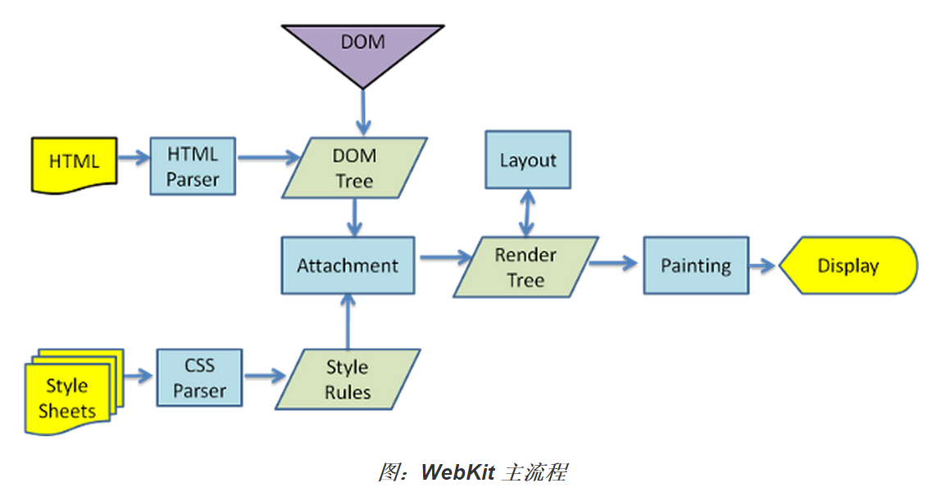
YouDao WebFront
总走弯路，是因为不知道捷径

Slide 5
解析
解析的过程可以分成两个子过程：词法分析和语法分析。
词法分析是将输入内容分割成大量标记的过程。标记是语言中的词汇，即构成内容的单位。在人类语言中，它相当于语言字典中的单词。
语法分析是应用语言的语法规则的过程。
YouDao WebFront
总走弯路，是因为不知道捷径

Slide 6
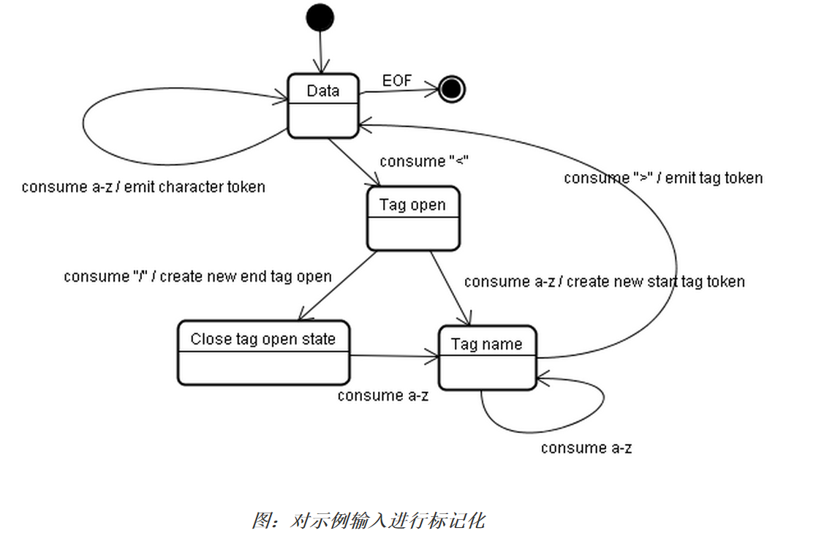
解析
标记化算法
<html>
<body>
Hello world
</body>
</html>
YouDao WebFront
总走弯路，是因为不知道捷径

Slide 7
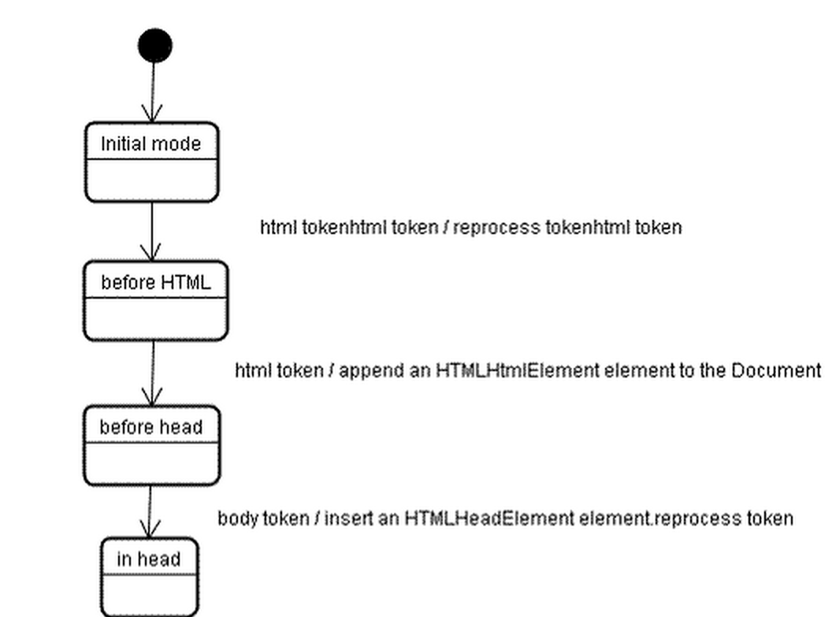
解析
构建树算法
<html>
<body>
Hello world
</body>
</html>
YouDao WebFront
总走弯路，是因为不知道捷径

Slide 8
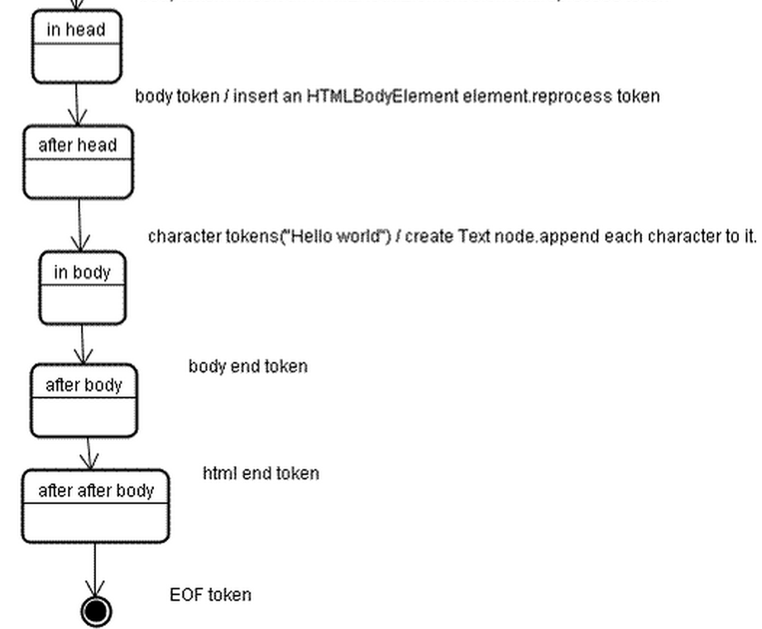
解析
构建树算法
<html>
<body>
Hello world
</body>
</html>
YouDao WebFront
总走弯路，是因为不知道捷径

Slide 9
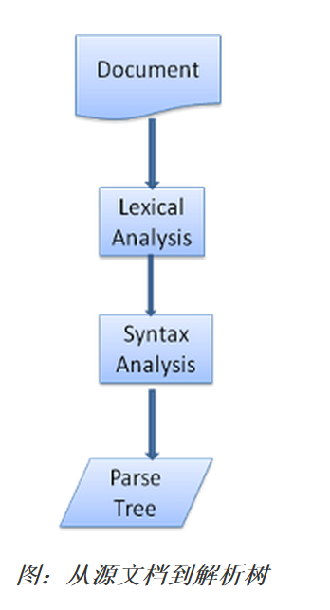
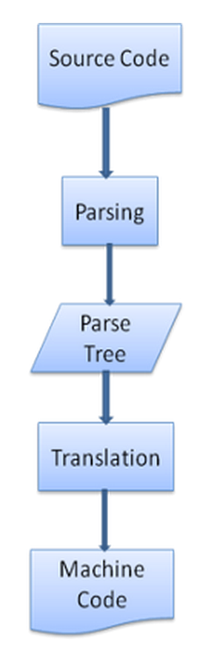
解析结束后：
在此阶段，浏览器会将文档标注为交互状态，并开始解析那些处于“deferred”模式的脚本，也就是那些应在文档解析完成后才执行的脚本。
然后，文档状态将设置为“完成”，一个“加载”事件将随之触发。
YouDao WebFront
总走弯路，是因为不知道捷径

Slide 10
HTML 无法用常规的自上而下或自下而上的解析器进行解析。
原因在于：
  语言的宽容本质。
  浏览器历来对一些常见的无效 HTML 用法采取包容态度。
  解析过程需要不断地反复。源内容在解析过程中通常不会改变，但是在 HTML 中，脚本标记如果包含 document.write，就会添加额外的标记，这样解析过程实际上就更改了输入内容。
YouDao WebFront
总走弯路，是因为不知道捷径

Slide 11
解析过程的的语法可以用 BNF 等格式进行正式定义
很遗憾，所有的常规解析器都不适用于 HTML（我并不是开玩笑，它们可以用于解析 CSS 和 JavaScript）。HTML 并不能很容易地用解析器所需的与上下文无关的语法来定义。
有一种可以定义 HTML 的正规格式：DTD（Document Type Definition，文档类型定义），但它不是与上下文无关的语法。
HTML 的定义采用了 DTD 格式。此格式可用于定义 SGML 族的语言。它包括所有允许使用的元素及其属性和层次结构的定义。如上文所述，HTML DTD 无法构成与上下文无关的语法。
DTD 存在一些变体。严格模式完全遵守 HTML 规范，而其他模式可支持以前的浏览器所使用的标记。这样做的目的是确保向下兼容一些早期版本的内容。最新的严格模式 DTD 可以在这里找到：www.w3.org/TR/html4/strict.dtd
YouDao WebFront
总走弯路，是因为不知道捷径

Slide 12
DOM
解析器的输出“解析树”是由 DOM 元素和属性节点构成的树结构。DOM 是文档对象模型 (Document Object Model) 的缩写。它是 HTML 文档的对象表示，同时也是外部内容（例如 JavaScript）与 HTML 元素之间的接口。
解析树的根节点是“Document”对象。
YouDao WebFront
总走弯路，是因为不知道捷径

Slide 13
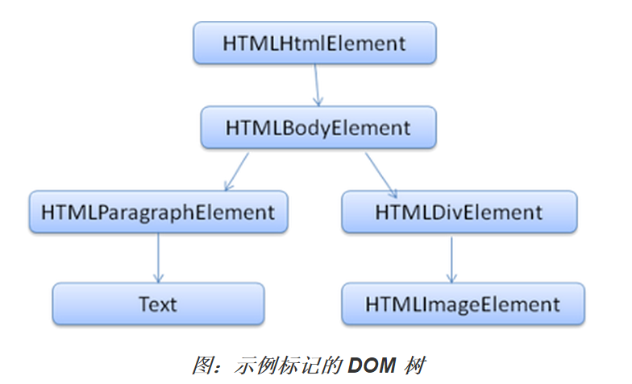
<html>
<body>
<p>
Hello World
</p>
<div> <img src="example.png"/></div>
</body>
</html>
YouDao WebFront
总走弯路，是因为不知道捷径

Slide 14
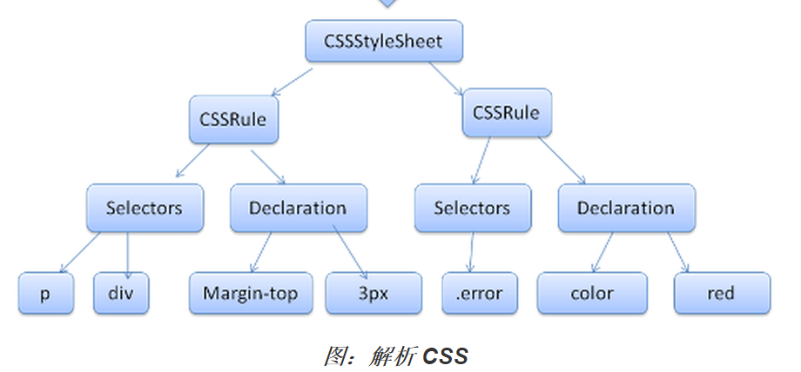
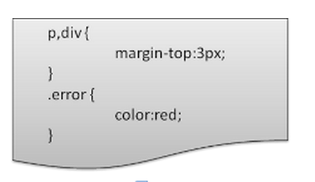
css解析
YouDao WebFront
总走弯路，是因为不知道捷径

Slide 15
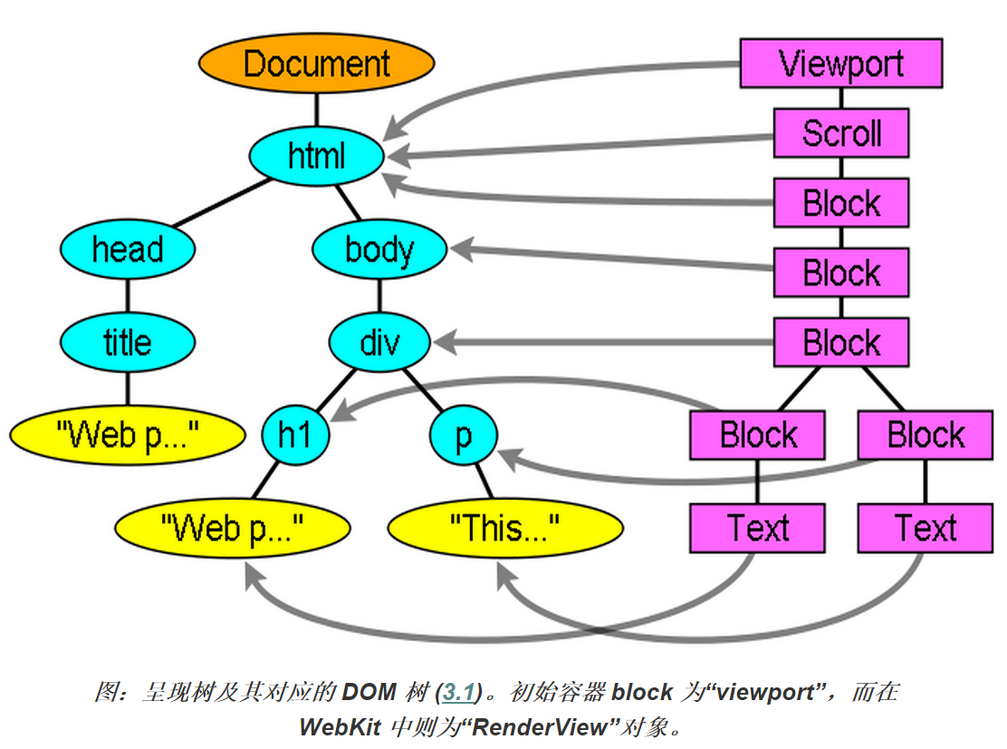
YouDao WebFront
总走弯路，是因为不知道捷径

Slide 16
渲染之前的样式计算如何优化
共享样式数据
YouDao WebFront
总走弯路，是因为不知道捷径

Slide 17
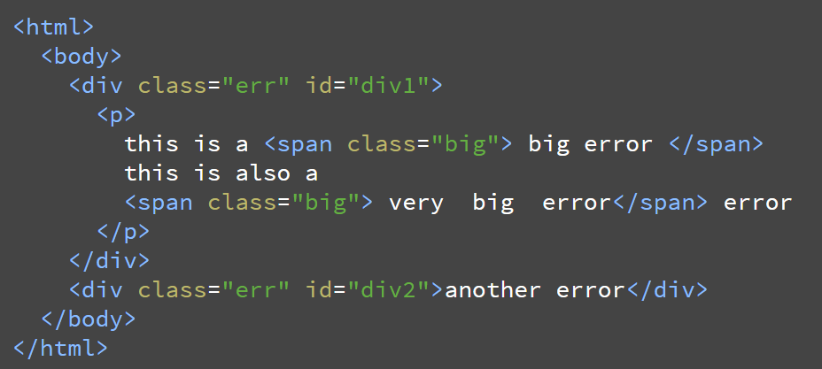
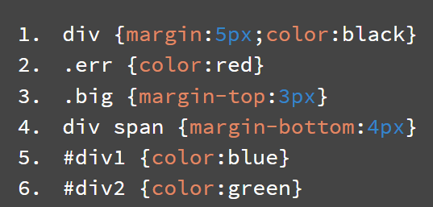
firefox 规则树
YouDao WebFront
总走弯路，是因为不知道捷径

Slide 18
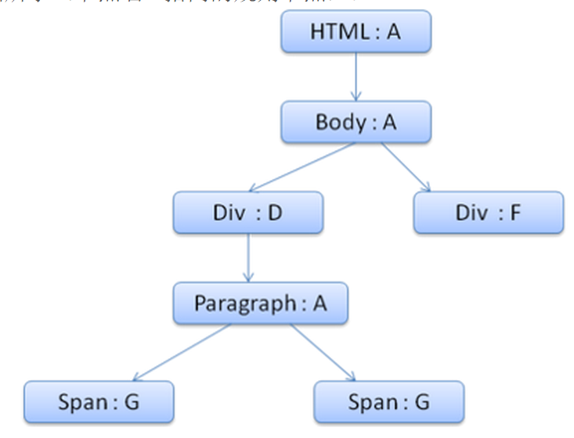
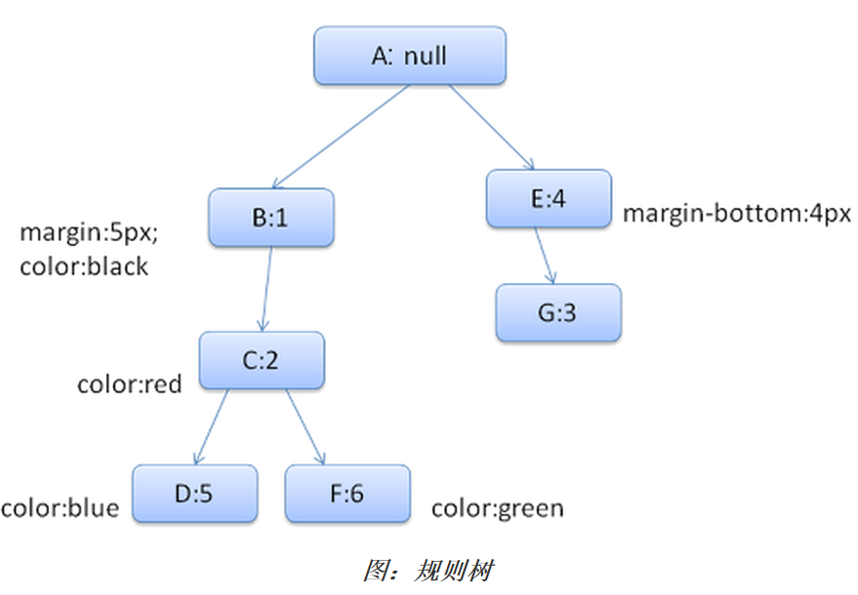
firefox 规则树
YouDao WebFront
总走弯路，是因为不知道捷径

Slide 19
渲染之前的样式计算如何优化
对规则进行处理以简化匹配
以正确的层叠顺序应用规则(确定样式优先级和样式层叠顺序)
规则排序(WebKit 对于较小的列表会使用冒泡排序，而对较大的列表则使用归并排序。)
渐进式处理(占位符标注，等待样式表加载完毕)
YouDao WebFront
总走弯路，是因为不知道捷径

Slide 20
Layout---计算位置或大小信息
circle: 特别像画as UI 时候的draw()，
而且draw的时候最占内存
Dirty 位系统
有两种标记：“dirty”和“children are dirty”。
“children are dirty”表示尽管呈现器自身没有变化，但它至少有一个子代需要布局。
全局布局
影响所有呈现器的全局样式更改，例如字体大小更改。
屏幕大小调整。
增量布局(只对dirty进行布局)
YouDao WebFront
总走弯路，是因为不知道捷径

Slide 21
绘制(paint)
全局绘制和增量绘制
绘制顺序
背景颜色、背景图片、边框、子代、轮廓
WebKit 矩形存储
动态变化
元素的颜色改变后，只会对该元素进行重绘。
元素的位置改变后，只会对该元素及其子元素（可能还有同级元素）进行布局和重绘
添加 DOM 节点后，会对该节点进行布局和重绘。
一些重大变化（例如增大“html”元素的字体）会导致缓存无效，使得整个呈现树都会 进行重新布局和绘制。
YouDao WebFront
总走弯路，是因为不知道捷径

Slide 22
See U
YouDao WebFront
总走弯路，是因为不知道捷径

